Slide 1
ASISTENCIA TECNICA PARA MEJORAR EL CULTIVO DE PAPA Y OTROS PRODUCTOS ORIENTADOS A DARLE VALOR AGREGADO DE ACUERDO A LA NECESIDAD DEL MERCADO
Direccion General de Desarrollo Agrícola y Agroecología
5 DE MAYO 2023
Notes:
Logo de OPA, OPD, proyecto especial, siempre va al costado del logo del Minagri.
Siempre se visualiza el logo de la Gestión
Color de letra título: 100% negro
Color para texto adicional: 80% negro

Slide 2
CONTENIDO
CONCEPTO
CALIDAD DE SEMILLA
ELECCION DE VARIEDAD Y DESINFECCION
IV. DENSIDAD DE SIEMBRA
V. FERTILIZACION (análisis de suelo)
VI. NECESIDADES DEL RECURSO HIDRICO
VII. CULTIVO, ROTURACION, REMOCION DEL SUELO
VIII. ERRADICACION DE MALAS HIERBAS
IX. CONTROL FITOSANITARIO O MANEJO INTEGRADO DE PLAGAS
X. APORQUE
XI. MUESTREO DE TUBERIZACION
XII. CORTE DE FOLLAJE
COSECHA (selección, clasificación y envasado)
REQUERIMIENTOS DE PAPA PARA CONSUMO Y PROCESAMIENTO

Slide 3
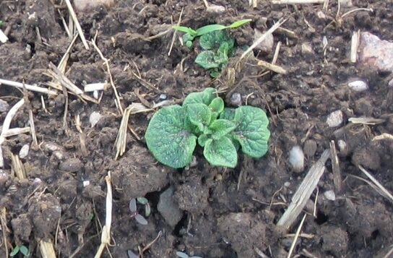
I. CONCEPTO: ASISTENCIA TECNICA-MANEJO AGRONOMICO
La asistencia técnica es un componente fundamental para el desarrollo sostenible de las actividades agrícolas, porque permite un acompañamiento integral a los productores, facilitando el incremento en sus índices de productividad y competitividad
Es necesario la asistencia técnica en el manejo agronómico que es el conjunto de actividades o practicas agronómicas que se realizan desde la emergencia de las plantas hasta la cosecha.
Estas practicas agronómicas son muy importantes porque promueven el buen crecimiento y desarrollo de las plantas desde la siembra hasta la obtención de una oferta adecuada y comercial.

Slide 4
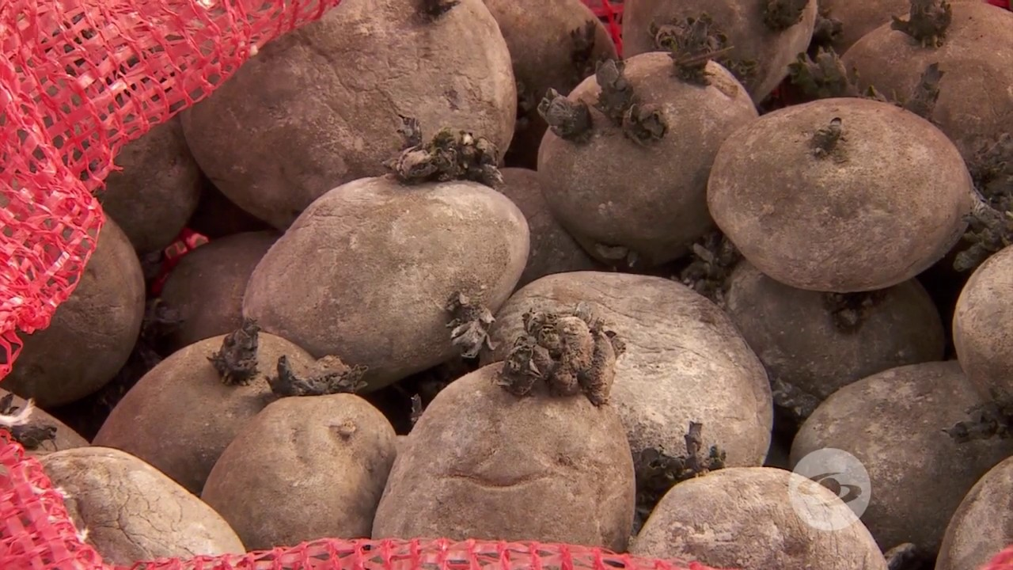
II. CALIDAD DE SEMILLA DE PAPA
La semilla es muy importante como insumo para asegurar una mayor y uniforme emergencia y un crecimiento y desarrollo uniforme. Esto permite realizar prácticas agronómicas uniformes como deshierbo, fertilización y control de plagas y enfermedades.
Es muy importante considerar la procedencia de la semilla, la cual debe ser de campos cultivados para semilla, contar en lo posible con certificación de calidad sanitaria, tener apariencia sana, turgente, verdeada en lo posible con brotes robustos no ahilados.

Slide 5
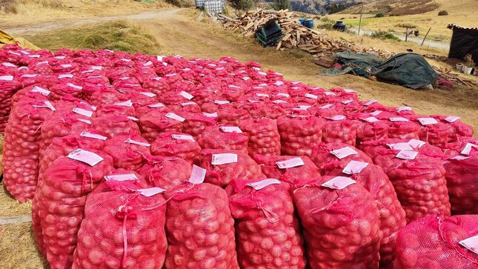
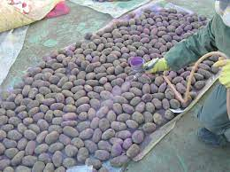
III. ELECCION DE VARIEDAD Y DESINFECCION
Se debe elegir la variedad dependiendo de la zona agroecológica y las preferencias de los productores y consumidores. Variedades precoces con resistencia genética a enfermedades principalmente la “rancha” causada por Phytophthora infestans L., lo cual reduce o elimina el número de aplicaciones de fungicidas, obteniendo tubérculos sin residuos tóxicos.
Teniendo en cuenta que el suelo tiene muchas enfermedades fungosas e insectos que atacan al cuello de las plántulas recién emergidas es necesario prevenir estos problemas con una semilla desinfectada que puede ser tratada con fungicidas diluidos o aplicados en polvo considerando su nivel de toxicidad.

Slide 6
IV. DENSIDAD DE SIEMBRA
Dependiendo de la variedad de papa es que se define la distancia entre surco y la distancia entre planta.
Hay variedades precoces y semi precoces cuyo desarrollo de estolones es concentrado cerca al tallo principal y con estas variedades se puede sembrar a 0.9 m entre surco y 0.30 m entre planta.
En el caso de las variedades tardías cuyos estolones son largos y los tubérculos se desarrollan distanciados del tallo principal la siembra puede ser de 1.00 entre surco y 0.40 m entre planta.

Slide 7
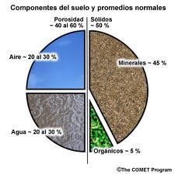
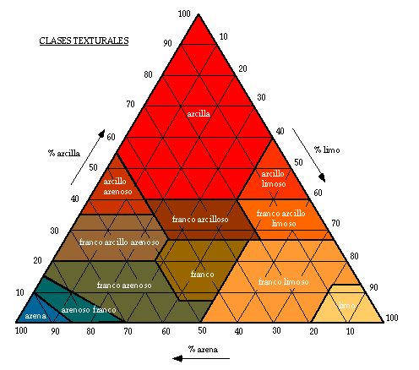
V. FERTILIZACION
El análisis de suelo nos ayuda a conocer como es nuestra chacra, que tipo de suelo o textura tiene, si es arenoso o arcilloso, cuanto tiene de materia orgánica, si es pobre o rico, y que cantidad de nutrientes tiene el suelo; además cuánto y qué fertilizante necesita el cultivo que voy a sembrar y no gastar más de lo necesario.
El cultivo de papa necesita nutrientes mayores como el nitrógeno, fosforo y potasio. Elementos secundarios: azufre, magnesio y calcio. Elementos menores: boro, manganeso,

Slide 8
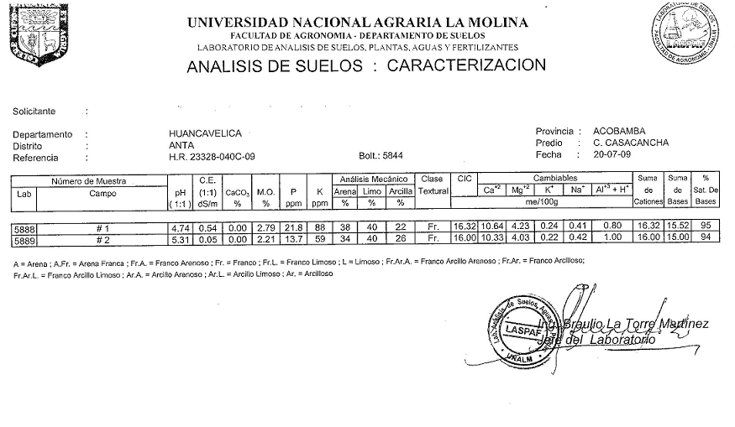
V. FERTILIZACION
Los abonos orgánicos aumentan las condiciones nutritivas de la tierra, mejoran la estructura y aportan materia orgánica, bacterias beneficiosas y en ocasiones algunas hormonas y por supuesto también fertilizan. Los abonos actúan más lento que los fertilizantes pero su efecto es más duradero y pueden aplicarse mas frecuentemente pues no provocan daños perjudiciales
ELEMENTOS MINERALES | ESTIERCOL VACUNO | GALLINAZA | ESTIERCOL PORCINO | ESTIERCOL OVINO
Nitrogeno | 2.0 - 8.0 | 5.0 - 8.0 | 3.0 - 5.0 | 3.0 - 5.0
Fosforo | 0.2 - 1.0 | 1.0 - 2.0 | 0.5 - 1.0 | 0.4 - 0.8
Potasio | 1.0 -3.0 | 1.0 - 2.0 | 1.0 - 2.0 | 2.0 - 3.0
Magnesio | 1.0 - 1.5 | 2.0 -3.0 | 0.08 | 0.2
Sodio | 1.0 - 3.0 | 1.0 - 2.0 | 0.05 | 0.05
Sales solubles | 6.0 - 15.0 | 2.0 - 5.0 | 1.0 - 2.0 | 1.0 - 2.0

Slide 9
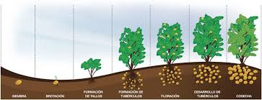
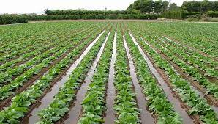
VI. NECESIDADES DEL RECURSO HIDRICO
El factor más importante para que las plantas crezcan adecuadamente es el agua. A través del suelo, las plantas absorben todos los nutrientes que necesitan. Hay que considerar que en la sierra del Perú el 80 % es producido en secano, ósea con lluvia. En las zonas con riego, el sistema de riego que elijamos dependerá del tipo de suelo.
El cultivo de papa es sensible al déficit y al exceso de humedad, la falta de agua provoca la maduración temprana y bajos rendimientos, por otro lado, los excesos de agua generan baja aireación y el desarrollo de las enfermedades de suelo que reducen el rendimiento de los tubérculos.

Slide 10
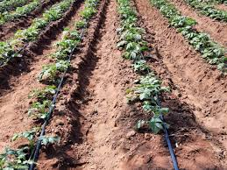
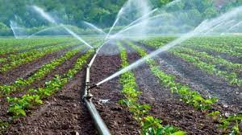
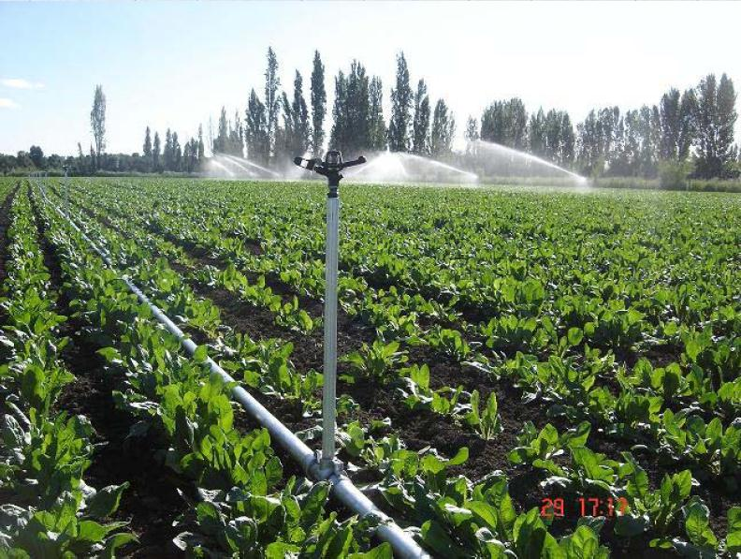
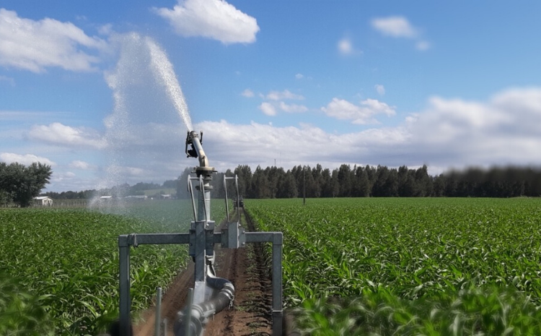
VI. NECESIDADES DEL RECURSO HIDRICO
Así mismo, las oscilaciones bruscas en los niveles de agua como abundancia y luego ausencia, favorecen la rajadura y deformación de los tubérculos. El volumen total de agua requerido por el cultivo de papa oscila desde 6,000 a 10,000 m³ dependiendo de las características de suelo y clima. En las zonas con riego, el sistema de riego que elijamos dependerá del tipo de suelo. Elegir el sistema de riego adecuado es importante para que la papa se desarrolle en las condiciones óptimas. Los sistemas de riego son; goteo, microaspersión, aspersión, nebulización, subterráneo, exudación, pivot, mangas.

Slide 11
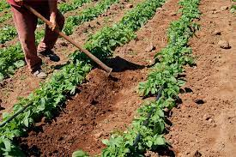
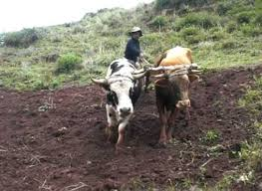
VII. CULTIVO, ESCARBE O REMOCION DE SUELO
El escarbe o remoción del suelo cerca a la base de la planta se realiza para dar aireación al suelo, generar ablandamiento para el posterior desarrollo de las raíces y los estolones.
Se puede hacer en forma manual con la ayuda de picos o zapapicos. También se usa la yunta de bueyes que compacta menos el suelo.
Cuando son extensiones grandes se usa el tractor.

Slide 12
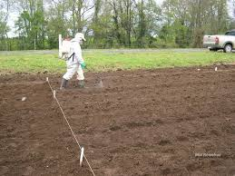
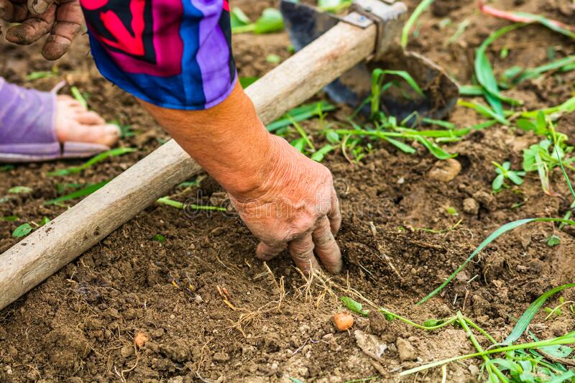
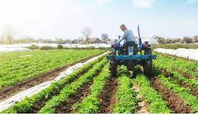
VIII. ERRADICACION DE MALAS HIERBAS
En el suelo siempre quedan semillas de malas hierbas que emergen conjuntamente con el cultivo. Por otro lado, las semillas son trasladadas por el viento, los insectos y las aves.
Estas malas hierbas al emergen compiten con el cultivo por luz, agua, espacio, nutrientes y son fuente de insectos y enfermedades.
Es importante erradicar las malas hierbas antes de su emergencia usando herbicidas pre emergentes o luego realizar el deshierbo manual, con yunta o tractor.

Slide 13
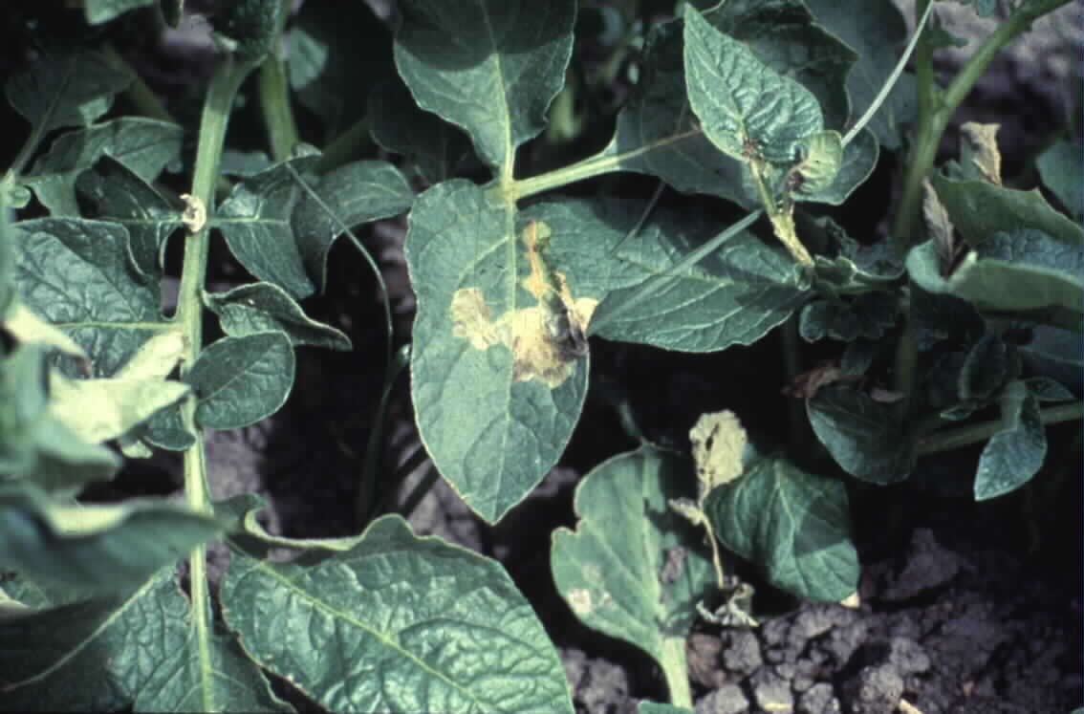
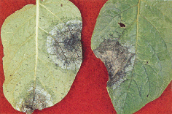
IX. CONTROL FITOSANITARIO – MANEJO INTEGRADO DE PLAGAS
Las plagas son importantes factores bióticos que afectan y limitan la producción de papa en la región andina. Dependiendo de su nivel de infestación, las pérdidas en calidad y cantidad pueden llegar fácilmente hasta un 70%, lo que afecta seriamente los ingresos de los agricultores de la Agricultura Familiar.
Las principales plagas que atacan al cultivo de papa son: el gorgojo de Los Andes (Premnotrypes vorax, Premnotrypes suturicallus, Premnotrypes latithorax) , la polilla (Phthorimaea operculella Zeller, Symmetrischema tangolias) y la pulgilla saltona (Epitrix sp.)

Slide 14
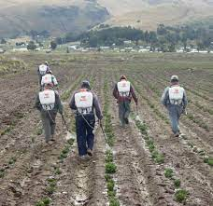
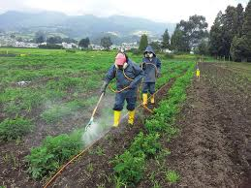
IX. CONTROL FITOSANITARIO – MANEJO INTEGRADO DE PLAGAS
El cultivo de papa es originario del Perú y por esta razón también es originario de muchas enfermedades endémicas entre las cuales podemos mencionar: virus, viroides, micoplasma, hongos y bacterias. Se han informado alrededor de 28 virus que infectan al cultivo de la papa. Entre los virus se mencionan los siguientes: virus del mosaico, virus del enrollamiento, virus mop top, amarillamiento de las venas, virus PVA, virus PVX, virus PVS.
Las principales enfermedades producidas por hongos son: la rancha o seca seca, sarna, verruga, roña, manchas foliares (Septoria sp. , Phoma sp., Alternaria sp.), pudrición rosada, rizoctoniasis. En almacén también hay la presencia de hongos como: pudrición seca (fusarium sp.), pudricion rosada (P. eritroseptica).

Slide 15
IX. CONTROL FITOSANITARIO – MANEJO INTEGRADO DE PLAGAS
Las bacterias que atacan al cultivo de papa son: Verticillium (Verticillium albo-atrum, V. dahliae), Pseudomonas solanacerum, Erwinia sp.
Para el control de la rancha:
- Utilizar variedades de papa con resistencia cuantitativa u horizontal.
Usar como semilla tubérculos sanos.
Eliminar las fuentes de infección, como tubérculos enfermos y plantas voluntarias.
Realizar aporques altos para cubrir con tierra los tubérculos y evitar la infección
por los esporangios transportados de las hojas al suelo por las gotas de lluvia.
Si la enfermedad resulta incontrolable y la producción está destinada al consumo,
cortar el follaje y sacarlo fuera del campo.
Evitar la cosecha en días lluviosos, porque los esporangios al ponerse en contacto
con los tubérculos almacenados, los infectan.

Slide 16
IX. CONTROL FITOSANITARIO – MANEJO INTEGRADO DE PLAGAS
El MIP es un enfoque que considera las condiciones ecológicas y socioeconómicas de un agro ecosistema como una unidad, y poder mantener una productividad sostenible. Se enfoca en el control de plagas, utilizando los factores limitantes naturales y una integración de técnicas que priorizan los métodos biológicos, mejoramiento genético y prácticas culturales, restringiendo el uso de plaguicidas químicos
Los componentes o tipos de control del MIP son:
- Control biológico
Control microbiológico
Control cultural
Control mecánico
Control etológico
Control legal
Control genético
Control con productos naturales
Control químico

Slide 17
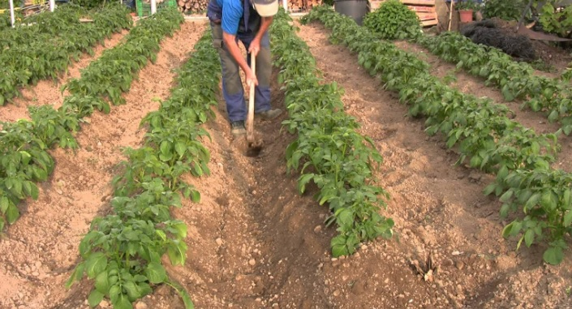
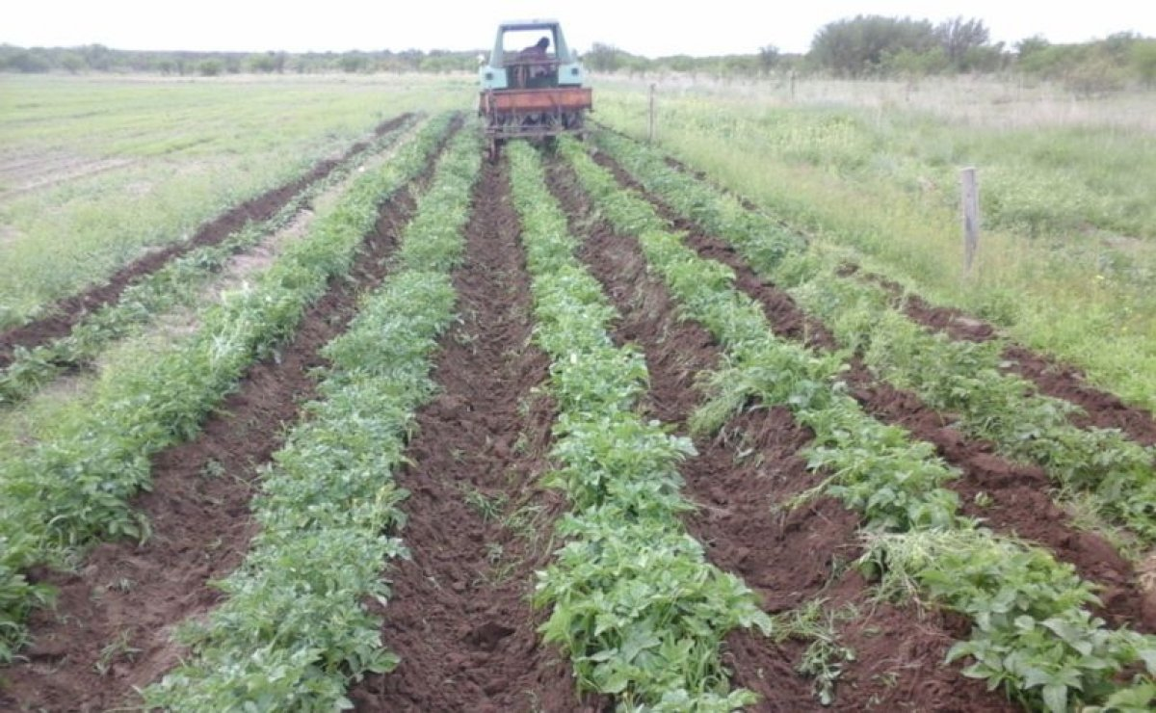
X. APORQUE
El aporque es una práctica muy importante en el cultivo de papa y consiste en el amontonamiento de tierra alrededor de la base de la planta para promover el espacio que servirá para la tuberización, igualmente no permite que haya estolones aéreos o tubérculos verdeados y el ingreso de insectos. Esta practica se realiza con herramientas manuales como el azadón o con maquinaria. La forma del aporque debe tener la forma de un trapezoide y no de forma triangular.

Slide 18
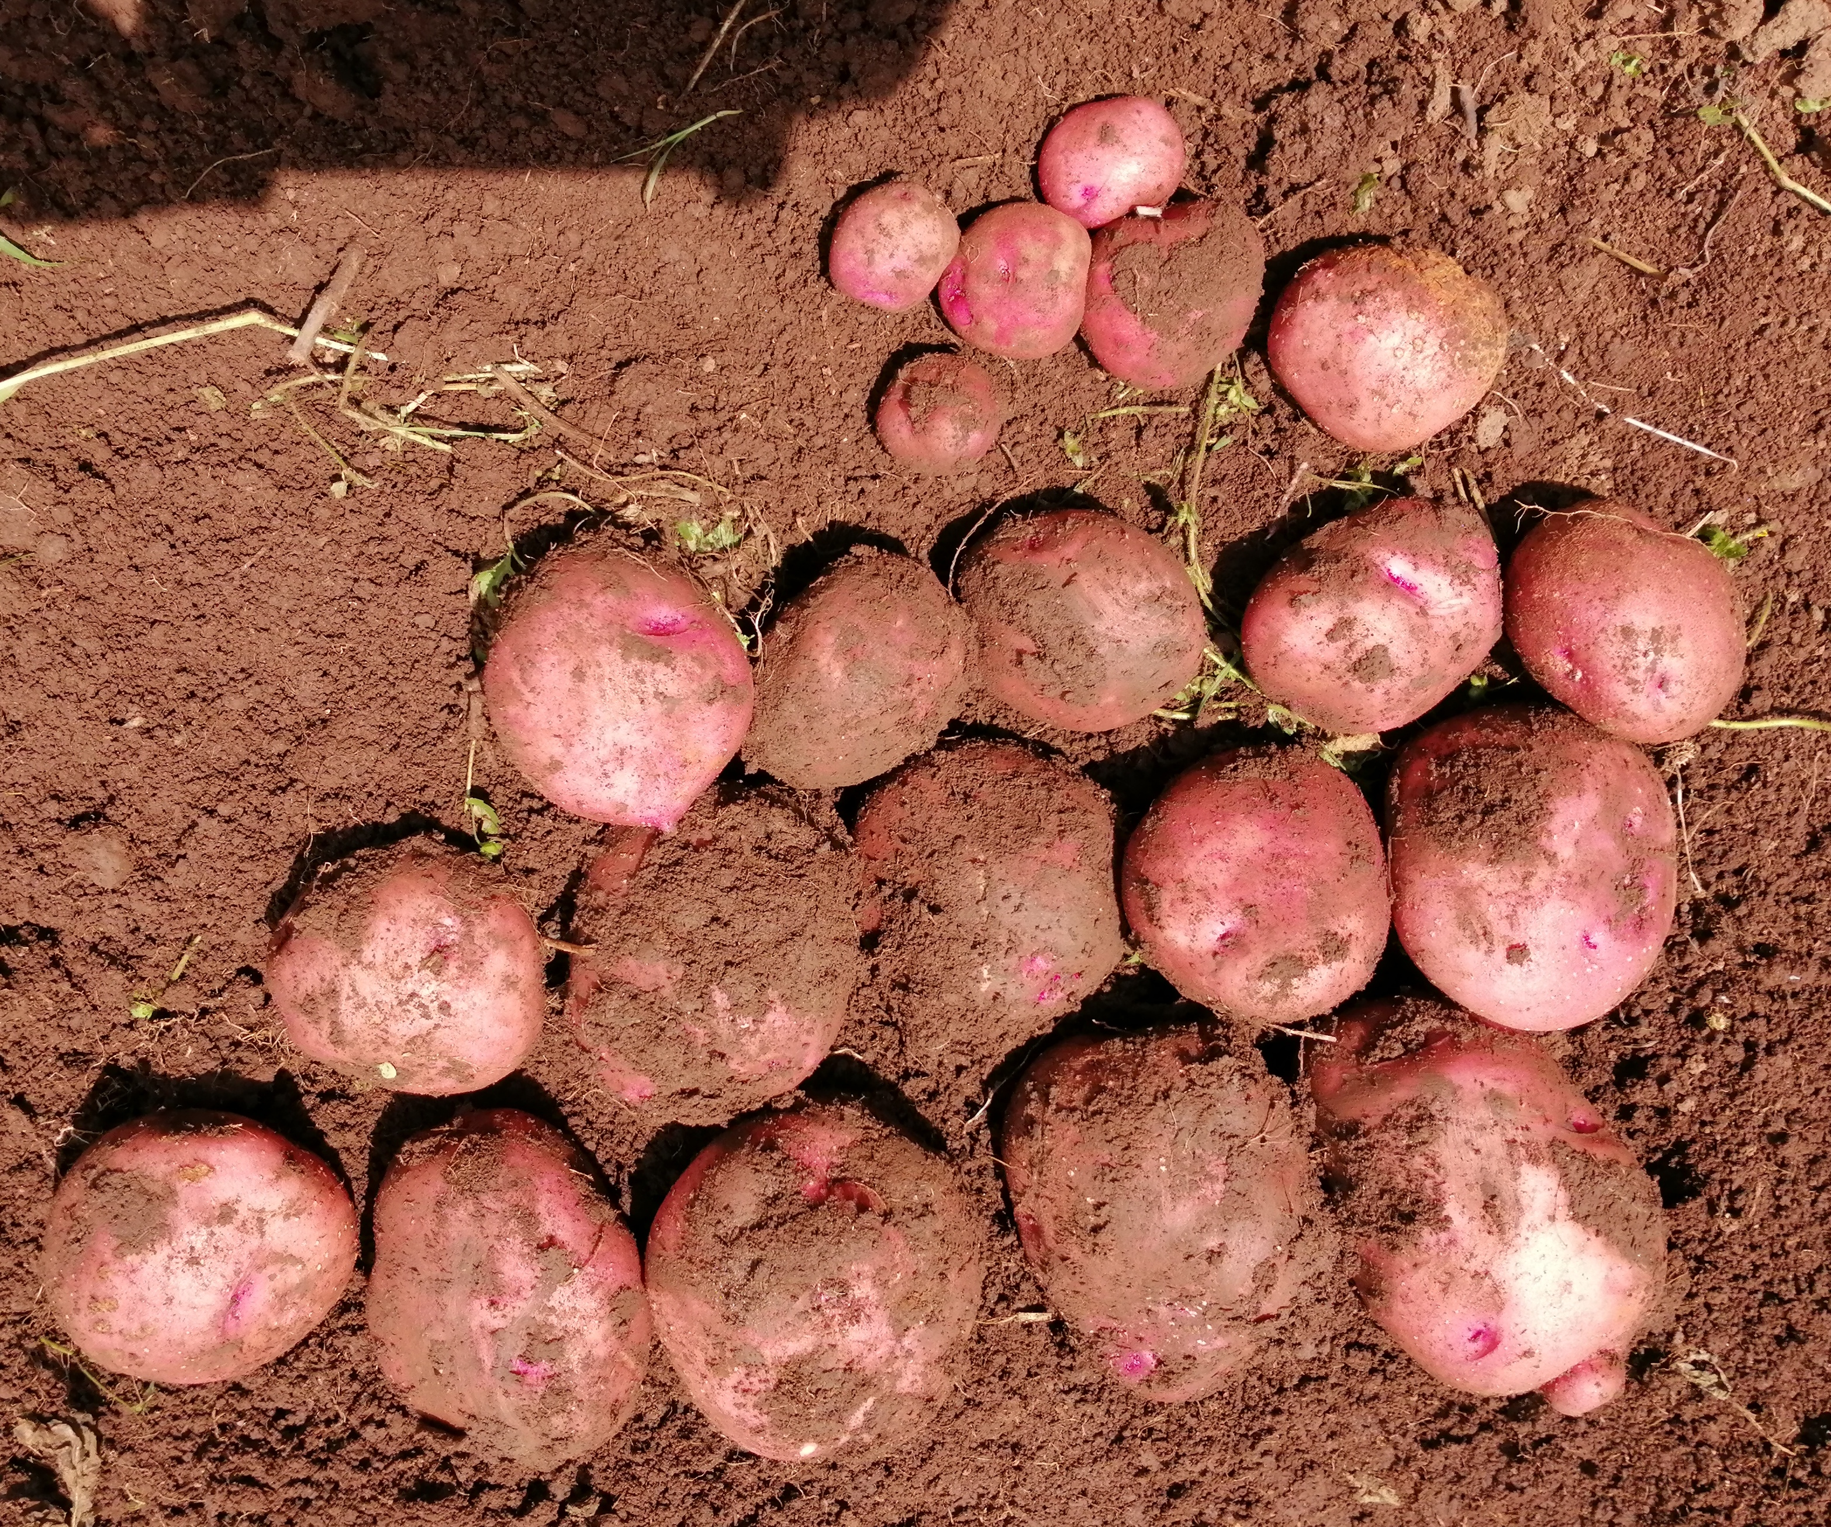
XI. MUESTREO DE TUBERIZACION
Dos a tres semanas antes de la cosecha, según el ciclo vegetativo de las variedades, cuando las hojas basales están amarillas y algunas secas, se realiza el muestreo de los tubérculos para estimar el rendimiento por planta y calcular el rendimiento por yugada o hectárea según el numero de plantas.
Se seleccionan 10 plantas al azar y que estén 2 a 3 surcos hacia dentro del borde y en zigzag. En algunos casos solo se escarba el suelo alrededor de la planta para ver el tamaño de los tubérculos, en otros casos se extrae toda la planta para evaluar el número y tamaño de los tubérculos. Se decide la cosecha cuando el 60 % de los tubérculos muestreados tienen un tamaño comercial, ósea que muestren tamaños de calibre extra, primera y segunda.

Slide 19
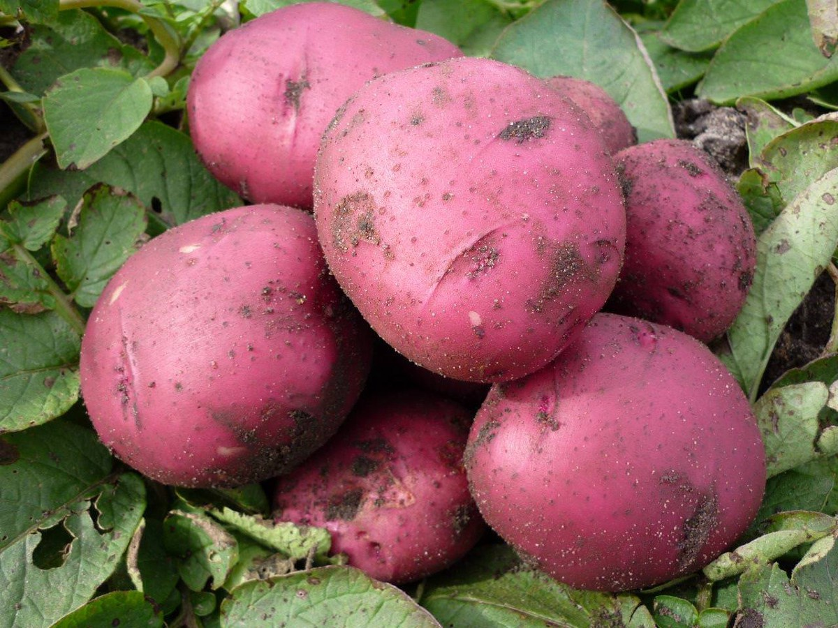
XII. CORTE DE FOLLAJE
Luego hay que cortar el follaje 10 cms por encima de la base de la planta para que la piel se endurezca y suberice y los tubérculos tengan la piel fuertemente adherida que previene la pudrición cuando se hace el manipuleo y la estiba. También se puede aplicar defoliante.
El follaje cortado se ubica fuera del campo. Permite erradicar la fuente de diseminación de enfermedades y la eliminación de estructuras biológicas de los insectos.

Slide 20
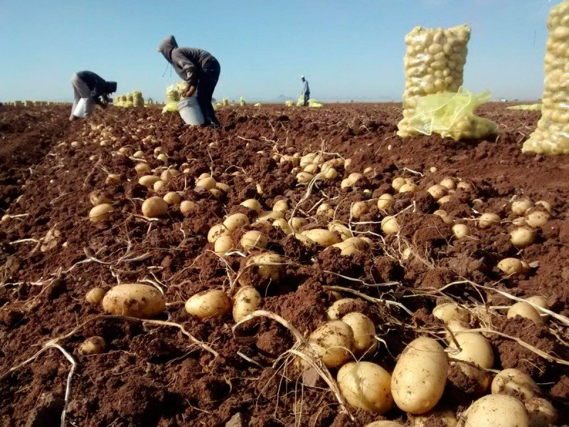
XIII. COSECHA (selección)
El periodo de cosecha e la papa varía según el ciclo vegetativo de las variedades que puede ser en 120 días, 150 días y 180 días. Se recomienda cosechar cuando no hay lluvias y el suelo esta en capacidad de campo ósea cuando se facilite la separación de los tubérculos del suelo. Esta actividad se puede realizar en forma manual con zapapico o pico, con yunta o tractor con cosechadora de cadena.
Permite separar y descartar los tubérculos podridos, verdeados, deformes, de otra variedad diferente, de los tubérculos cosechados en buen estado fitosanitario

Slide 21
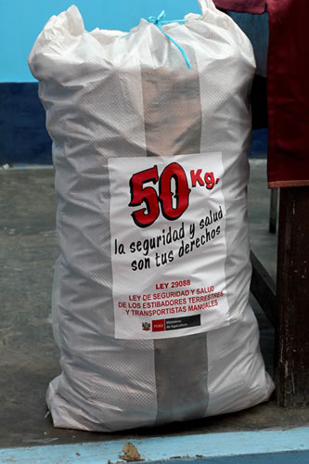
XIII. COSECHA (clasificación y ensacado)
Los tubérculos cosechados se agrupan o juntan según diferentes calibres o tamaños que mayormente son clasificados en: extra, primera, segunda y tercera
Para el envasado de los tubérculos cosechados se debe realizar en sacos de polipropileno de
50 kilos, según la NTP 311.313:2011(revisada el 2016).

Slide 22
COMPARATIVO DE REQUERIMIENTOS PARA PAPA CONSUMO Y PROCESAMIENTO
DESCRIPCIÓN | CONSUMO | PROCESAMIENTO
DEMANDA | MAYORISTA/ INTERMEDIARIO | PLANTA PROCESADORA
ANALISIS DE SUELO | NO | SI
SEMILLA | COMUN | CERTIFICADA
DENSIDAD DE SIEMBRA | (PRECOZ:80 X 30 -90 X 30 ) (TARDIO: 1X30 - 1X40) | SEGÚN VARIEDAD DEMANDADA
FERTILIZACIÓN | NPK | NPK + MG+ZN+S+CA
RENDIMIENTO | NORMAL | MAYOR
PROMOTORES DE CRECIMIENTO Y DESARROLLO | NO | SI
MIP( MANEJO INTEGRADO DE PLAGAS) | SI | SI
DESHIERBOS Y APORQUES | SI | SI
MUESTREO DE TUBERIZACIÓN | NO | SI
SELECCIÓN Y CLASIFICACIÓN | NORMAL | MAYOR
ENVASES | INADECUADOS MAYOR A 100 KG | SEGÚN REQUERIMIENTO
MANIPULEO | INADECUADO | EXIGENTE

Slide 23
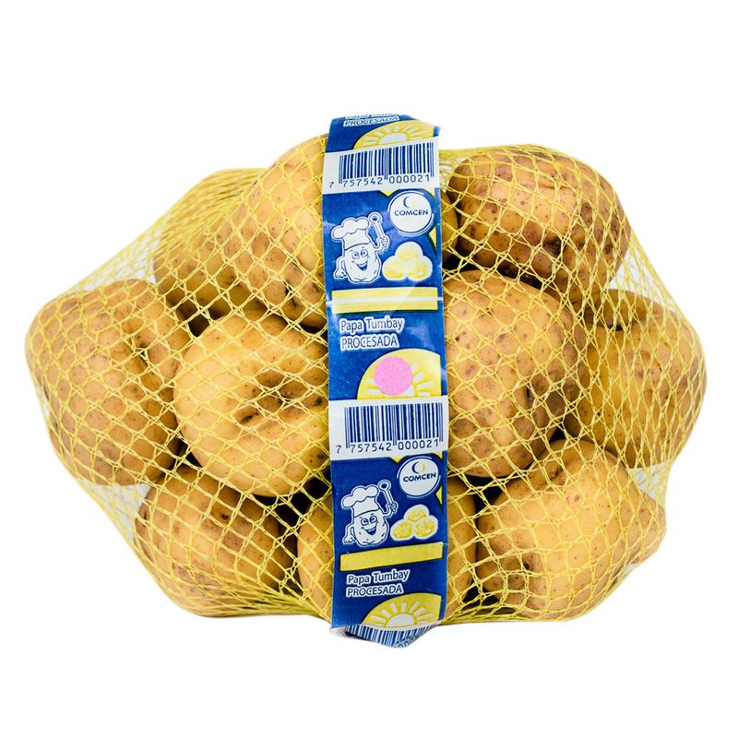
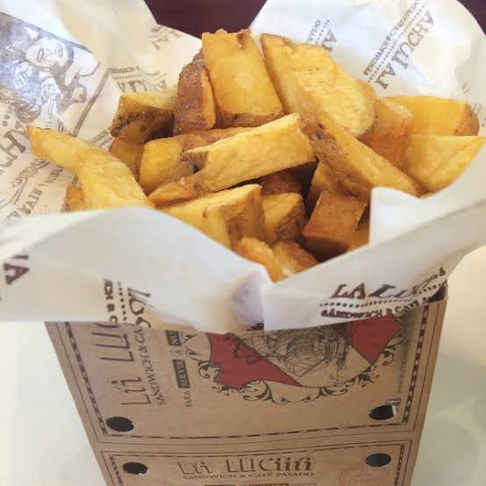
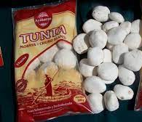
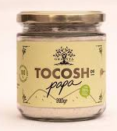
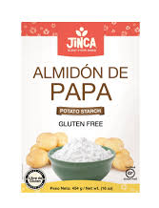
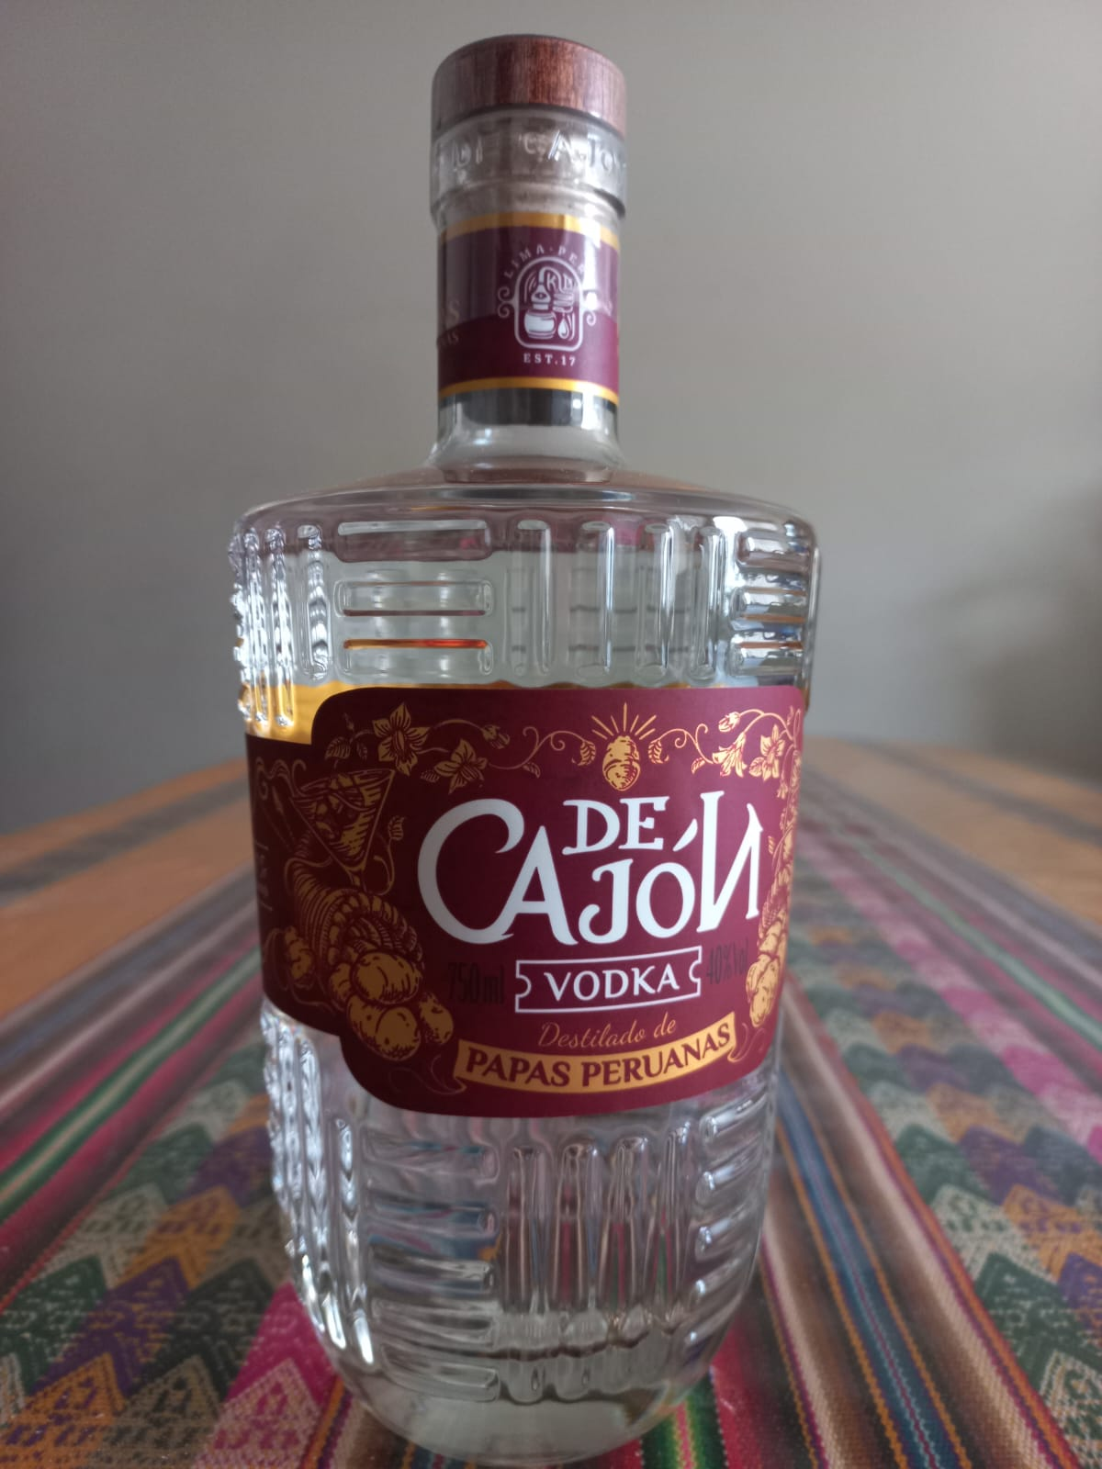
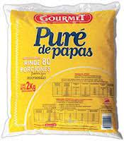
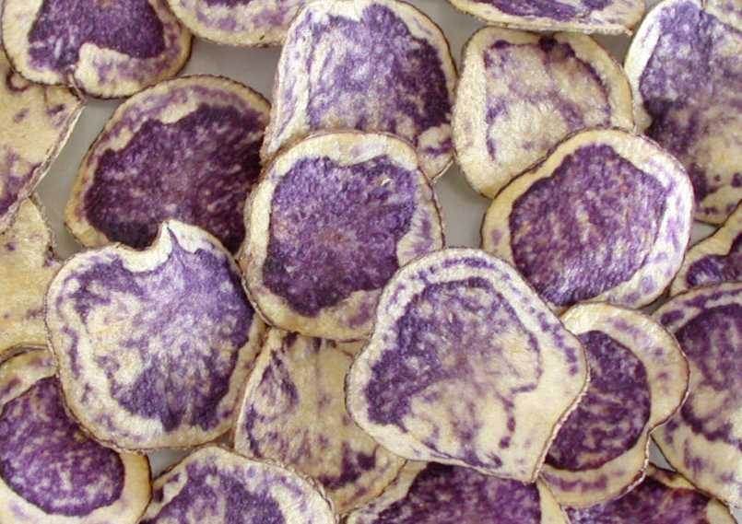
PRODUCTOS PROCESADOS A BASE DE PAPA PERUANA

Slide 24
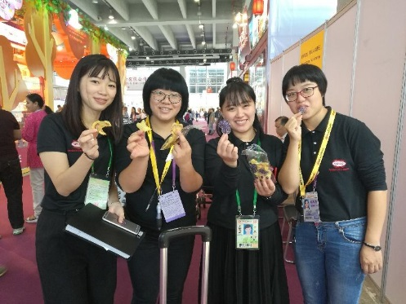
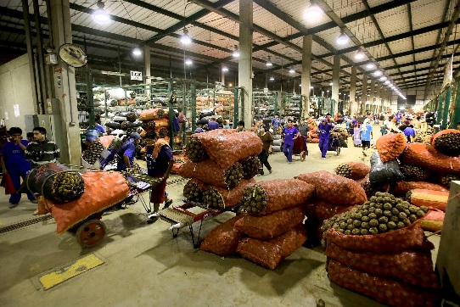
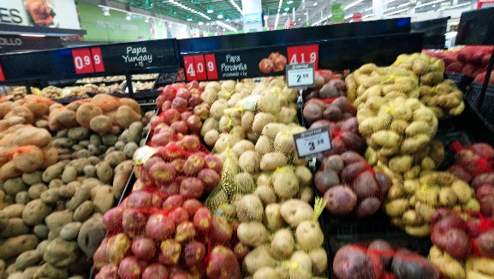
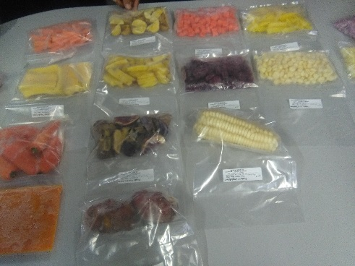
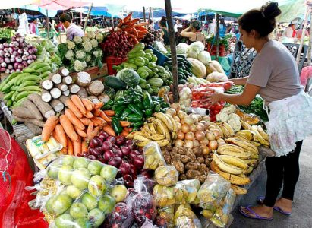
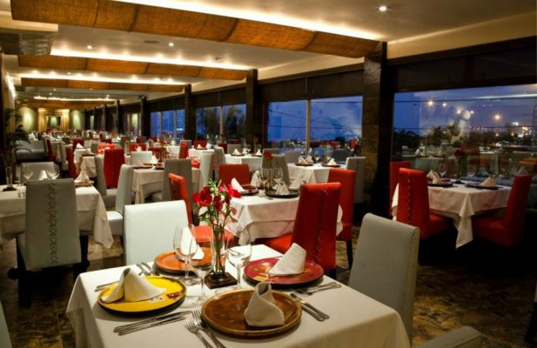
OPORTUNIDADES DE MERCADO
Mercado mayorista Santa Anita
Mercado internacional
Otros mercados: Unicachi I y II, Huamantanga, Jicamarca,
Caqueta, Villa El Salvador, Ceres.
Mercados itinerantes, mercados de productores agropecuarios
Oferta de calidad de
productores
Mercado Lima
Supermercados: SPSA, CENCOSUD (Wong, Metro), Tottus, Makro, Minka.
Pollerías.
Empresas procesadoras : chips, precocido y congelado, papa seca, tunta, tocosh, vodka, alcohol
Mercado local
Ferias nacionales, regionales y distritales
Mercado regional
Restaurantes de 5 tenedores
Hoteles de 5 estrellas

Slide 25
MUCHAS GRACIAS POR SU ATENCION
Juan Miguel Quevedo Bacigalupo
Especialista de la cadena productiva de papa
Direccion General de Desarrollo Agrícola y Agroecología
Correo: mquevedo@midagri.gob.pe
Celular: 945140507

